Slide 1
Траектории движения Замечательных точек треугольника
ВЫПОЛНИЛ: Максимов Денис Александрович
7 класс
научный руководитель: Павлова М.А.

Slide 2
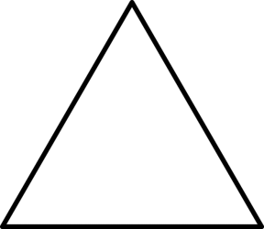
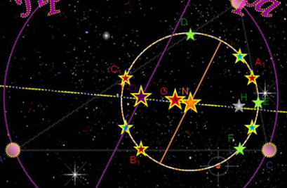
Введение
Один из феноменов треугольника – замечательные точки. Их существует огромное множество, многие из них носят имена ученых, открывших их (например, точки Торричелли, Жергонна, Нагеля и др.). Все их огромное множество можно найти в энциклопедии центров треугольника Кларка Кимберлинга [1]. На 23 февраля 2017 года в базу данных входит 12 044 идентифицированных треугольных центров. Весь калейдоскоп замечательных точек похож на звездное небо!!!

Slide 3
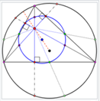
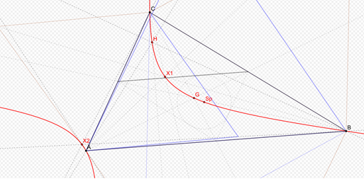
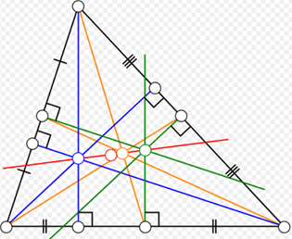
Введение
Кроме замечательных точек с треугольником
связаны различные прямые и кривые (всем
известны прямая Эйлера, прямая Симпсона,
окружность Эйлера, гипербола и парабола Киперта
и др.). Эти прямые и кривые обязательно содержат
в себе замечательные точки.
.

Slide 4
Проблема исследования
Возможно ли, что открытые прямые и кривые связаны с движением замечательных точек треугольника? Изменения каких параметров треугольника задают кривые как геометрические места замечательных точек? Ответы на эти вопросы и стали целью нашего исследования.
Цель исследования – выявить кривые, которые являются геометрическим местом замечательных точек треугольника при изменении параметров треугольника.

Slide 5
Объект исследования: замечательные точки треугольника: ортоцентр, инцентр, центроид, центр описанной окружности, точка Лемуана.
Предмет исследования: траектории движения замечательных точек треугольника при изменении его параметров.
Основная гипотеза исследования:
траектории движения замечательных точек треугольника задают только прямые и кривые, которые открыты учеными;
Альтернативная гипотеза:
среди траекторий движения замечательных точек треугольника есть и неизвестные кривые.

Slide 6
Задачи исследования
Получить кривые, задаваемые траекториями движения некоторых замечательных точек треугольника методом компьютерного эксперимента в программе GeoGebra.
Провести сравнительный анализ траекторий движения замечательных точек треугольника с кривыми, которые открыты учеными с целью установления их вида.
Провести доказательство справедливости гипотез для тех геометрических мест движения замечательных точек, которые распознаются как прямые или их отрезки.

Slide 7
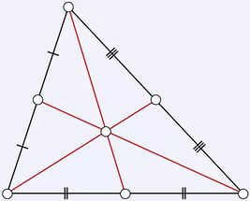
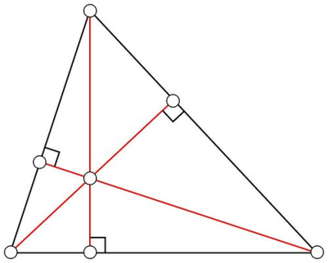
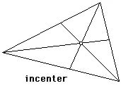
Основные определения:
Центроид - точка пересечения медиан.
Ортоцентр – точка пересечения высот.
Инцентр – точка пересечения биссектрис
центроид
ортоцентр

Slide 8
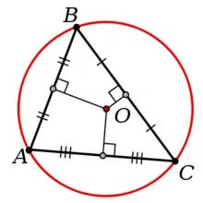
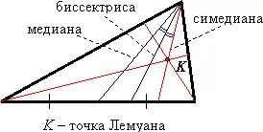
Основные определения:
Центр описанной окружности - точка пересечения серединных перпендикуляров.
Точка Лемуана – точка пересечения симедиан.
Симедиана – образ медианы треугольника, полученный при симметрии относительно бисекторной прямой угла с той же вершиной.

Slide 9
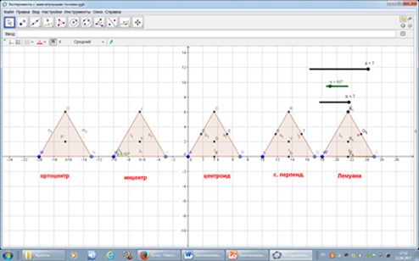
Решение задачи 1
С помощью инструментов программы GeoGebra, а именно «Ползунком» заданы стороны треугольника и угол между ними.

Slide 10
Решение задачи 1
Получить кривые как траектории движения ортоцентра, инцентра, центроида, центра описанной окружности и точки Лемуана треугольника, заданного тремя параметрами: две стороны и угол между ними.
Результаты эксперимента представлены в общей таблице (в черновом варианте):

Slide 11
Движение замечательных точек при изменении одного параметра
- стороны треугольника, заданной параметром a
При условии, что параметр b – max, α=60°.

Slide 12
Движение замечательных точек при изменении одного параметра
стороны треугольника, заданной параметром b
При условии, что параметр а – max, α=60°.

Slide 13
Движение замечательных точек при изменении угла
При условии, что параметр а – max b – max.

Slide 14
Движение замечательных точек при изменении двух параметров
стороны треугольника, заданной параметром а, и параметра угол
При условии, что параметр b – max,
α начинает движение с положения 60°.

Slide 15
Движение замечательных точек при изменении двух параметров
стороны треугольника, заданной параметром а, и параметра угол
При условии, что параметр b – max,
α начинает движение с положения 360°.

Slide 16
Движение замечательных точек при изменении двух параметров
стороны треугольника, заданной параметром b, и параметра угол
При условии, что параметр а – max,
α начинает движение с положения 360°.

Slide 17
Движение замечательных точек при изменении двух параметров
сторон треугольника, заданных параметрами а и b
При условии, что параметр α =60°,
параметры начинают свое движение
с положений а – max, b - max.

Slide 18
Движение замечательных точек при изменении двух параметров
сторон треугольника, заданных параметрами а и b
При условии, что параметр α =60°,
параметры начинают свое движение
с положений а – min, b - max.

Slide 19
Движение замечательных точек при изменении всех трех параметров
При условии, что параметры
начинают движение с положений
а – max, b – min, α - min.

Slide 20
Движение замечательных точек при изменении всех трех параметров
При условии, что параметры
начинают движение с положений
а – max, b – max, α - min.

Slide 21
Движение замечательных точек при изменении всех трех параметров
При условии, что параметры
начинают движение с положений
а – max, b – min, α - max.

Slide 22
Движение замечательных точек при изменении всех трех параметров
При условии, что параметры
начинают движение с положений
а – max, b – max, α – max.

Slide 23
Выводы из эксперимента
В результате эксперимента получено 65 различных траекторий движения замечательных точек.
1) При изменении одного из параметров, задающих стороны треугольника, траектории замечательных точек будут являться отрезками для всех исследуемых точек, кроме точки Лемуана.
2) При согласованном изменении нескольких параметров траекториями движения исследуемых точек являются кривыми.

Slide 24
Решение задачи 2
Сравнительный анализ криволинейных траекторий движения замечательных точек треугольника с кривыми, которые открыты учеными.
Для проведения сравнительного анализа мы пользовались справочником, автором которого является А.А. Савелов «Плоские кривые: систематика, свойства, применение» - М., 1960 г.

Slide 25
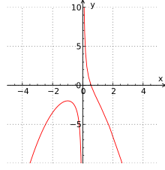
Значимые кривые
1) Трезубец Ньютона или парабола Декарта – род кривых, задающихся формулой.

Slide 26
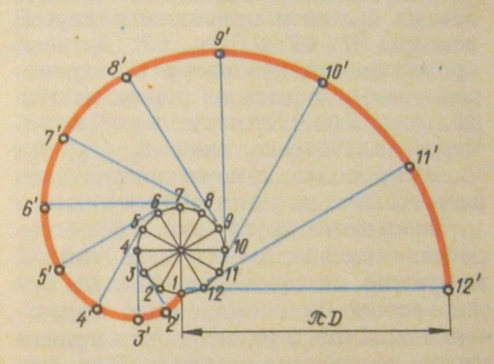
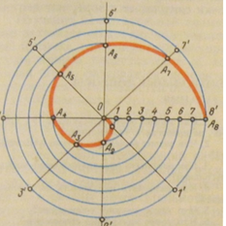
Значимые кривые
2) Эвольвента круга – это плоская кривая, образуемая точкой на прямой, которая перемещается без скольжения по неподвижной окружности заданного радиуса. Эта кривая иногда называется разверткой окружности.
3) Архимедова спираль -– плоская кривая, описываемая точкой, движущейся по радиусу-вектору, который вращается в плоскости вокруг неподвижной точки О [3].

Slide 27
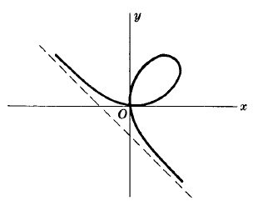
Значимые кривые
4) Декартов лист – это кривая,
уравнение которой в прямоугольных координатах: x³ + y³ = 3axy

Slide 28
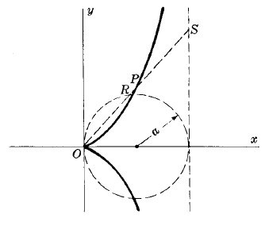
Значимые кривые
5) Циссоида Диокла – кривая,
уравнение которой в прямоугольных координатах:
y² = x³/(2a - x)
6) Овалы Кассини - это кривая, описываемая такой точкой P, что произведение ее расстояния от двух фиксированных точек (расстояние 2a в сторону) есть постоянной b²

Slide 29
Значимые кривые
7) Улитка Паскаля - пусть OQ будет линией, соединяющей центр O с любой точкой Q на окружности диаметром a проходящей через O. Тогда кривая есть фокусом всех точек P, таких, что PQ = b,
частный случай улитки Паскаля называют кардиоидой, ее уравнение в декартовой системе
координат:

Slide 30
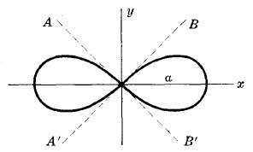
Значимые кривые
8) Лемникасты – это кривая, уравнение которой в прямоугольных координатах: (x² + y²)² = a²(x² - y²).

Slide 31
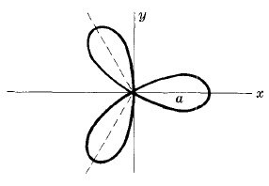
Значимые кривые
9) Трехлепестковая роза - уравнение r = acos3θ подобно кривой, полученной вращением против часовой стрелки по кривой 30º или π/6 радиан, в декартовой системе координат кривая имеет уравнение

Slide 32
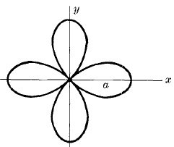
Значимые кривые
10) Четырехлепестковая роза - уравнение r = asin2θ подобно кривой, полученной вращением против часовой стрелки по кривой 45o или π/4 радиан.
В декартовой системе координат кривая имеет уравнение

Slide 33
Выводы из сравнительного анализа
1) Траектория ортоцентра при изменении только параметра угла α будет похожа на Декартов лист, расположенный под другим углом к осям координат.

Slide 34
Выводы из сравнительного анализа
2) Траектория инцентра при изменении только параметра угла α будет похожа на один лепесток лемникасты.

Slide 35
Выводы из сравнительного анализа
3) Траектория центроида при изменении только параметра угла α будет похожа на окружность.
4) Траектория точки Лемуана при изменении только параметра угла α будет похожа на эллипс.

Slide 36
Выводы из сравнительного анализа
5) Траектория центроида схожа с Архимедовой спиралью при изменении сочетаний параметров (а; α) и (b; α), причем полученные траектории симметричны друг с другом относительно оси Ох.
(а;α)
(b;α)

Slide 37
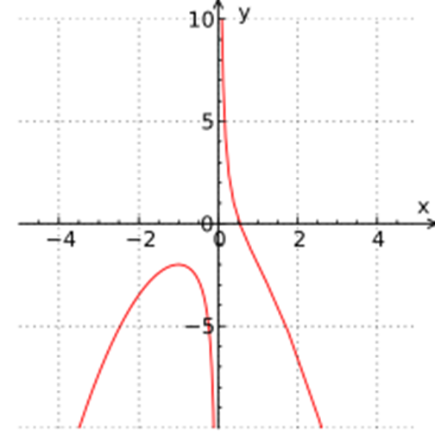
Выводы из эксперимента
6) Траектория серединного перпендикуляра схожа с Тризубцем Ньютона при изменении сочетаний параметров (а; α) и (а; b; α).

Slide 38
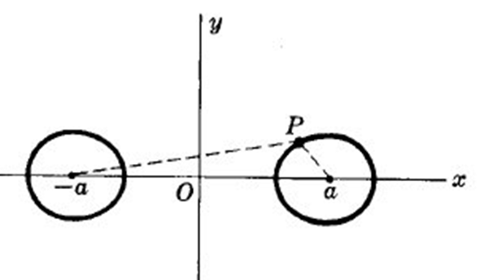
Выводы из сравнительного анализа
7) Траектория центроида схожа с Овалами Кассини при изменении сочетания параметров (а; b; α).

Slide 39
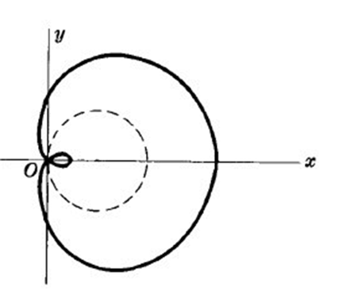
Выводы из сравнительного анализа
8) Траектории инцентра при изменении сочетания параметров (а; b), а также центроида и точки Лемуана при изменении всех трех параметров сразу схожи с частью улитки Паскаля.

Slide 40
Выводы из сравнительного анализа
9) Траектории инцентра при изменении сочетания всех трех параметров сразу схожи с половинкой четырехлепестковой розы.

Slide 41
Выводы из сравнительного анализа
10) Траектории точки Лемуана схожа с лепестком трехлепестковой розы при изменении двух параметров (а; b), но при условии, что , что параметр α =60°, параметры начинают свое движение с положений а – min, b - max.

Slide 42
Выводы из сравнительного анализа
12) Неизвестными остаются типы кривых для ортоцентра при изменении сочетания параметров (а; α), (b; α)
(а; α)
(b; α)

Slide 43
Выводы из сравнительного анализа
12) А также неизвестны типы кривых для ортоцентров при всех трех параметров сразу.

Slide 44
Решение задачи 3
Провести доказательство справедливости гипотез для тех геометрических мест движения замечательных точек, которые распознаются как прямые или их отрезки

Slide 45
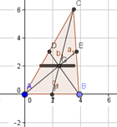
Доказательство 1
Изменяется сторона треугольника, заданной параметром a, при этом параметр b – max, α=60°.
Гипотеза: Траектория движения центроида будет являться отрезком, параллельным стороне АВ на расстоянии 1/3 высоты СF при изменении только параметра а при условии фиксированных сочетаниях параметров, таких, что b = max, α=60°.
Доказательство: 1) Центроид – точка пересечения медиан треугольника АСВ, при α=60°и при а=b треугольник является равносторонним. При этом центроид совпадает с ортоцентром и инцентром (так как в равностороннем треугольнике медианы, биссектрисы и высоты совпадают).
2) Сторона АВ= а изменяется от $0 до$ 7. Когда точка В перемещается к точке А центроид также параллельно стороне АВ перемещается влево.
3) Когда точка В совпадает с точкой А треугольник вырождается в отрезок, а точка G – центроид совпадает с точкой, которая делит сторону АС в отношении 1:2. ( так как центроид делит медиану в отношении 1:2).
Следовательно, траектория это отрезок, параллельный стороне АВ на расстоянии 1/3 высоты СF .
Аналогично доказывается и для параметра b.

Slide 46
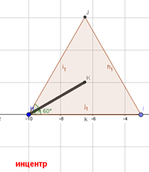
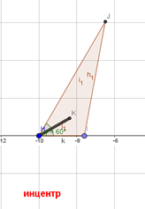
Доказательство 2
Гипотеза: при изменении только параметра а при условии фиксированных сочетаниях параметров, таких, что b = max, α=60°,
траектория движения инцентра будет являться отрезком, лежащим на биссектрисе угла α, проведенной из точки А, равным 2/3 медианы, высоты или биссектрисы правильного треугольника.
Поскольку угол α не изменяется, то движущийся инцентр всегда лежит на биссектрисе. При а=b треугольник является правильным и точки пересечения медиан, высот и биссектрис будут совпадать При уменьшении параметра а точка В стремиться к точке А, при а=0 точки А и В совпадают, треугольник вырождается в отрезок, инцентр также попадает в точку А. Поэтому крайними точками отрезка будут инцентр исходного треугольника и точка А.

Slide 47
Доказательство 3
Гипотеза: Траектория движения центра описанной окружности будет являться прямой при изменении только параметра α и при всех фиксированных сочетаниях параметров, таких, что b<a; лучом при $b≥a.$
Доказательство: 1) Центр описанной окружности – точка пересечения серединных перпендикуляров к сторонам треугольника, следовательно, он лежит на серединном перпендикуляре к стороне LQ, длина которой фиксирована и равна а.
2) Угол $α$ изменяется от $0^{°} до {180}^{°}$. Он изменяет положение стороны LR от принадлежности к лучу LQ, до принадлежности к его продолжению.
3). Если b<a, то центр описанной окружности лежит на LQ, если она является гипотенузой треугольника с прямым углом R, при $α→0^{°}$ угол R тупой, следовательно, центр описанной окружности в полуплоскости, не содержащей треугольник; при $α→{180}^{°}$, угол R – острый, следовательно, центр описанной окружности в полуплоскости, содержащей треугольник.

Slide 48
Доказательство 2
4) При значении α таком, что $LR=a^{2}+b^{2}$ центр окружности - середина гипотенузы LR. Назовем эту позицию точкой $D_{0}$
5) При значениях α таких, что $LR<a^{2}+b^{2}$ треугольник тупоугольный и центр окружности находится на луче, с началом в точке $D_{0}$(вне полуплоскости, содержащей треугольник).
6) При значениях α< ${90}^{°}$таких, что $LR>a^{2}+b^{2}$ угол Q тупой и центр окружности находится на луче, с началом в точке $D_{0}$ (в полуплоскости, не содержащей треугольник).
7) При значениях α> ${90}^{°}$ и центр окружности находится на том же луче (в полуплоскости не содержащей треугольник).
8) При α= ${90}^{°}$ центр находится на RQ – гипотенузе треугольника, следовательно, на том же луче.
Если a=b, то $D_{0}$ - середина LQ, так как треугольник равнобедренный.

Slide 49
Заключение
В результате проведенного исследования были выдвинуты гипотезы о видах кривых, задаваемых 5 замечательными точками треугольников. Доказательство этих гипотез требует привлечения методов, которые пока не известны исследователю.
Были получены кривые, вид которых не удалось установить.
3. Были доказаны некоторые гипотезы о прямолинейных траекториях движения замечательных точек. Доказательство потребовало использования фактов, которые будут изучаться в 8 и 9 классе.

Slide 50
Список литературы
1. Kimberling C. Encyclopedia of Triangle Centers http://www.twirpx.com/file/1446960/
2. Евгений Куланин, Алексей Мякишев
О некоторых кониках, связанных с треугольником
Москва2007 https://refdb.ru/look/3291869.html…
3. Построение лекальных кривых http://youdraft.ru/ychebniemateriali/46-osnovniesvedeniia/106-lekalniekrivie.html
4. А.А.Савелов Плоские кривые: систематика, свойства, применение – М., 1960.

Slide 51
Спасибо за внимание!!!

